Slide 1


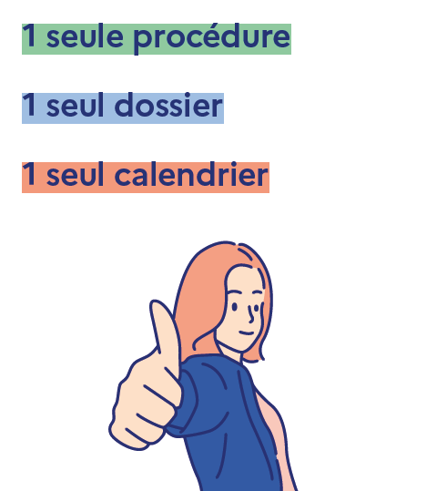
parcoursup.gouv.fr

Slide 2
Des engagements au service des usagers
1 seule procédure, 1 seul dossier, 1 seul calendrier pour simplifier vos démarches
Une offre de formation riche et diversifiée : 25 000 formations proposant principalement des diplômes nationaux ou d’établissement validés par l’État, sous statut étudiant et en apprentissage
Un cadre de présentation des formations unique permettant de voir rapidement les informations essentielles, de connaitre les critères d’examen et les chiffres clés de la session précédente
Un accompagnement personnalisé tout au long de la procédure
Vous n’êtes pas seuls pour réfléchir et faire vos choix : vous êtes accompagnés au lycée, en ligne via les professionnels de la plateforme, via le numéro vert et sur les réseaux sociaux Parcoursup
Des conseils et des outils pour comprendre : des quiz, vidéos, un comparateur des formations, un simulateur pour évaluer ses possibilités d’admission, un site d’entrainement à la phase d’admission
[ Important ]
Parcoursup ne fait jamais l’analyse des candidatures : ce sont les enseignants des formations du supérieur qui définissent les critères, examinent votre dossier, font des propositions auxquelles vous répondez

Slide 3
Des engagements au service des usagers
Parcoursup vous permet de choisir librement les formations qui vous intéressent
Parcoursup vous aide à anticiper : comparer les formations entre elles, évaluer vos possibilités d’admission, participer aux journées portes ouvertes (JPO) pour échanger avec des étudiants et des enseignants
Vous formulez librement vos vœux sans les classer
Vous choisissez votre formation en fonction des propositions d’admission que vous recevez. Vous avez le dernier mot
Vous avez des droits… mais aussi des devoirs (la charte du candidat)
Parcoursup agit pour l’égalité d’accès et de réussite des étudiants
Parcoursup met en œuvre des actions volontaristes pour soutenir l’accès au supérieur des lycéens boursiers, professionnels ou technologiques, ou encore des lycéens participant à des cordées de la réussite
Parcoursup prend en compte les situations particulières tels les candidats en situation de handicap ou candidats sportifs de haut niveau ou artistes confirmés
Parcoursup promeut les accompagnements personnalisés pour la réussite mis en place à l’université

Slide 4

Parcoursup, le facilitateur de votre accès au supérieur
Une phase d’admission qui propose du choix et des réponses rapidement
74 % des lycéens considèrent que Parcoursup facilite l’entrée dans l’enseignement supérieur
5,6 : c'est le nombre de propositions reçues en moyenne par les 650 000 lycéens
3,2 jours : c'est le délai moyen pour recevoir sa 1ère proposition
67,9 % : c'est la part de lycéens qui ont reçu une proposition dès le 1er jour
81% : c'est la part de lycéens ayant reçu au moins 1 proposition la 1ère semaine
Des solutions pour ceux qui n’ont pas eu de réponses avant le Bac
83 000 : c'est le nombre de candidats ayant reçu 1 proposition en phase complémentaire
38 : c'est le nombre de lycéens qui n’avaient pas eu de solution fin septembre 2025 parmi les 22 000 candidats accompagnés en CAES
Sources : bilan Parcoursup 2025 ; baromètre Parcoursup 2025 ; note flash SIES « Parcoursup 2025 : les propositions d’admission dans l’enseignement supérieur »

Slide 5
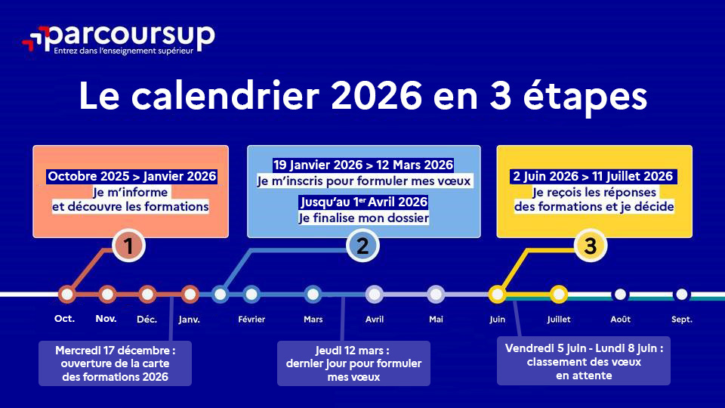

Slide 6


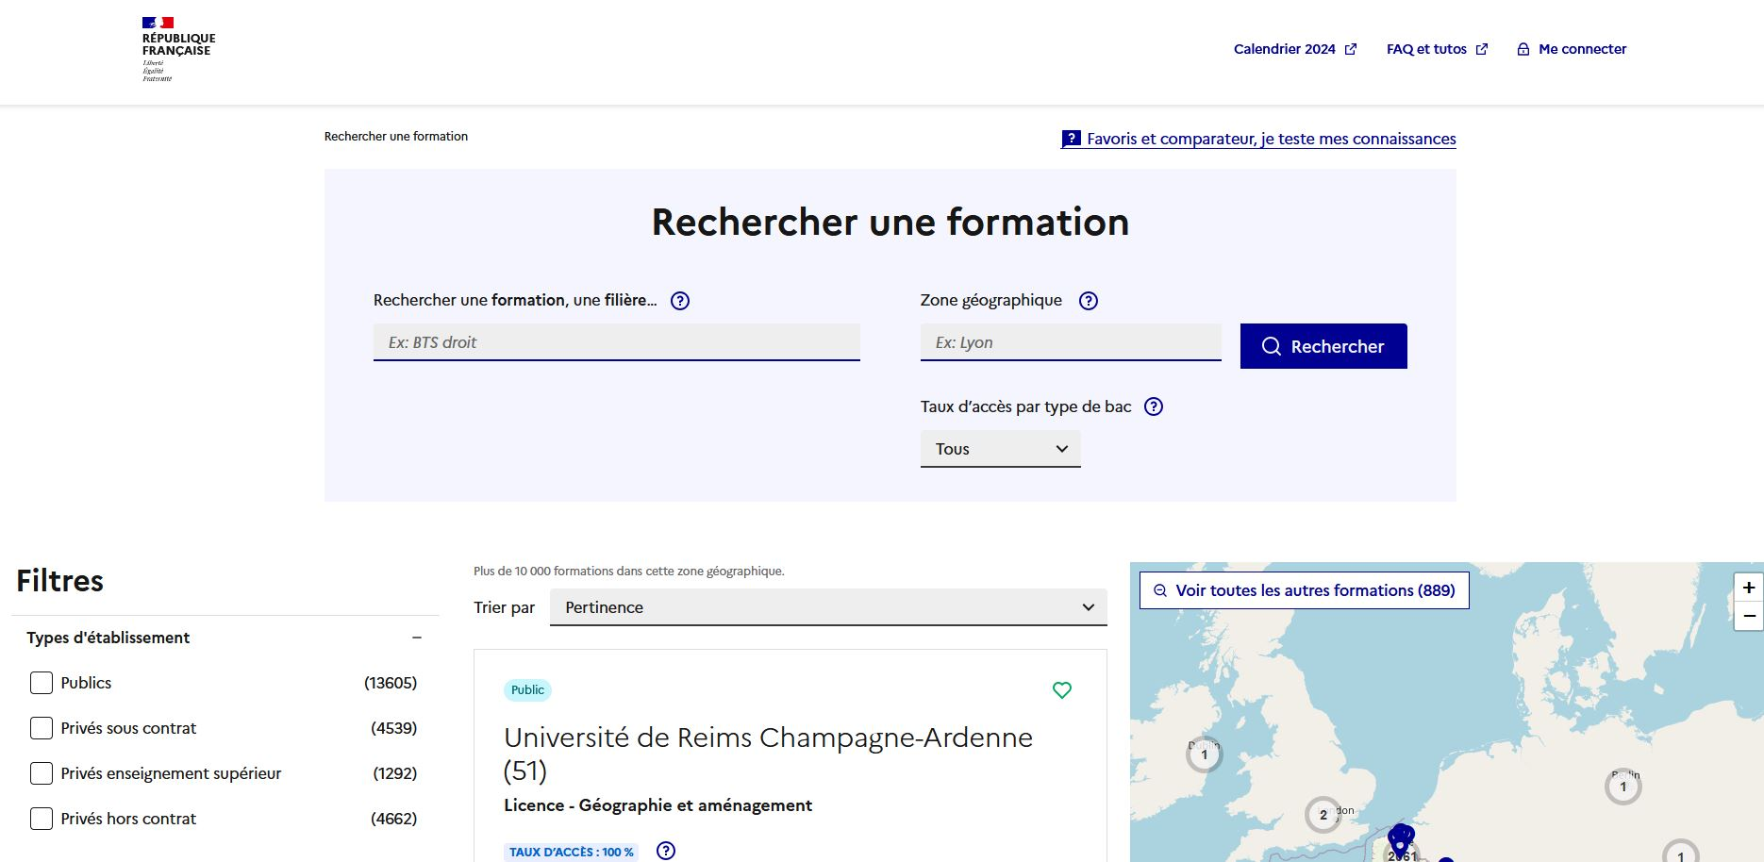
LE BON RÉFLEXE : S’INFORMER
Des outils pour préparer son projet d’orientation
Sur onisep.fr/avenir-s
Les informations sélectionnées par l’Onisep sur les filières, les formations et les métiers
MonProjetSup, un nouvel outil pour aider professeurs et lycéens dans l’élaboration du projet d’orientation
Sur parcoursup.gouv.fr :
La carte des formations pour découvrir les formations, enregistrer vos « favoris », comparer les formations entre elles, trouver les contacts utiles ou repérer les dates des journées portes ouvertes

Slide 7
LE BON REFLEXE : ÉCHANGER, SE PRÉPARER
Des outils pour préparer son projet d’orientation
Échanger avec des professionnels dans votre lycée
Votre professeur principal
Les personnels d’orientation
Échanger avec les formations
Les responsables de formations et étudiants ambassadeurs
Lors des journées portes ouvertes et salons avec conférences thématiques
>> contact et dates à retrouver sur parcoursup.gouv.fr
Se préparer avec les outils Parcoursup
Quiz, vidéos tuto, Règles d’or, FAQ, Live
Simulateur de Parcoursup : des données fiables, un outil personnalisé
Site d’entrainement de la phase d’admission
S’informer tout au long de la procédure
Consulter l’espace « Ressources » sur parcoursup.gouv.fr
Suivre Parcoursup sur les réseaux sociaux
80% des lycéens déclarent avoir utilisé le simulateur
+ d’1 lycéen sur 2
a utilisé le site d’entraînement

Slide 8

S’inscrire sur Parcoursup à partir du 19 janvier 2026
S’inscrire sur Parcoursup
1. CRÉER UN COMPTE
Les candidats doivent d’abord se créer un compte Parcoursup, en utilisant une adresse email valide et régulièrement utilisée et un mot de passe.
Les lycéens doivent créer leur compte Parcoursup en utilisant l'adresse mail précédemment transmise au lycée. En cas de doute contactez la scolarité de votre établissement.
2. CRÉER SON DOSSIER
Une fois le compte créé, les lycéens se connectent pour commencer la création de leur dossier candidat.
Vous aurez besoin de renseigner votre INE (identifiant national élève pour tous les lycéens). Il est présent sur les bulletins scolaires ou le relevé de notes des épreuves du baccalauréat.
[ Important ] Renseignez un numéro de téléphone portable pour recevoir les alertes envoyées par la plateforme.
  [ Conseil aux parents ou tuteurs légaux ] Vous pouvez également renseigner votre email et numéro de portable dans le dossier de votre enfant pour recevoir messages et alertes Parcoursup. Vous pourrez également recevoir de la part des formations qui organisent des épreuves écrites/orales le rappel des échéances à respecter.

Slide 9
Les formations sur parcoursup
Parmi les 25 000 formations dispensant des diplômes nationaux et d’établissements :
Des formations sous statut étudiant
  Formations dites « non sélectives » : les différentes licences (dont les licences « accès santé »), les licences professorat des écoles (LPE) et les parcours d’accès aux études de santé (PASS).
  Formations dites « sélectives » : les classes prépa, BTS, BUT (Bachelor universitaire de technologie ), formations en soins infirmiers (en IFSI) et autres formations paramédicales, formations en travail social (en EFTS), écoles d’ingénieur, de commerce et de management, Sciences Po/ Instituts d’Études Politiques, écoles vétérinaires, formations aux métiers de la culture, du sport, etc.
Des formations sous statut apprenti (en alternance)
  L’apprentissage associe enseignements académiques et expérience concrète dans une entreprise.
  L’apprentissage est proposé dans différentes formations (BTS, BUT, DEUST, Licences, etc.).

Slide 10
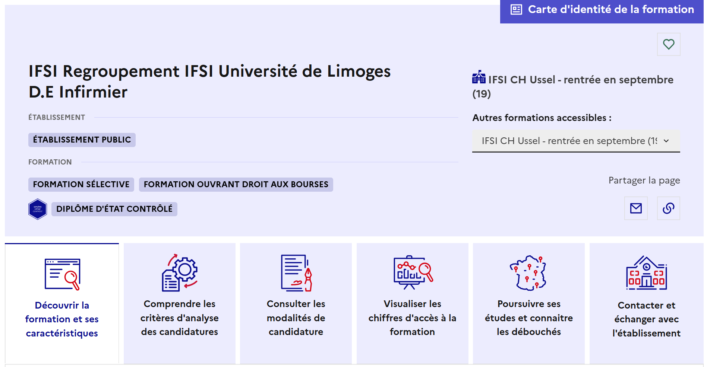

Répondre à l’attente des familles
sur l’offre de formation
Carte d’identité de la formation
Vérifier en un coup d’œil
le statut de l’établissement (public/privé en contrat avec l’État/privé),
le caractère sélectif/non sélectif, la capacité d’accueil,
le label MESRE
ou encore l’éligibilité aux bourses et l’information sur les frais de scolarité, le règlement de la CVEC
Les bons réflexes pour choisir un établissement
Sur le site parcoursup.gouv.fr un livret « Choisir sa formation post-bac : les bons réflexes » aide les lycéens et parents à se repérer, à poser les bonnes questions pour choisir un établissement de formation

Slide 11
La fiche de formation :
l’essentiel pour vous aider à choisir
Des informations sur le contenu et les débouchés de la formation
Les enseignements et les options proposés, le nombre de places disponibles, des informations pour les candidats en situation de handicap, des contacts avec les responsables de la formation.
Des informations sur les taux de réussite, d’insertion professionnelle, les débouchés, salaires et poursuites d’études.
Des informations sur les critères et les modalités de candidature
Les critères d’analyse des candidatures et leur niveau d’importance, les modalités et le calendrier des éventuelles épreuves de sélection (écrit/oral), des conseils des enseignants du supérieur sur la manière d’élaborer sa candidature.
Les lycéens en cordées de la réussite pourront identifier les formations qui prennent compte ce critère dans leur analyse des candidatures (près de 40 % des formations en 2025).
Des informations plus riches pour réfléchir avant de faire vos vœux
Pour chaque formation : un rapport détaillé sur les critères et le profil des admis en 2025.
Le taux d’accès de la formation en 2025 (pour savoir si la formation est très demandée).
Des informations sur le profil des lycéens de terminale admis au cours des 3 années précédentes (série de bac, niveau scolaire, choix de parcours au lycée).

Slide 12
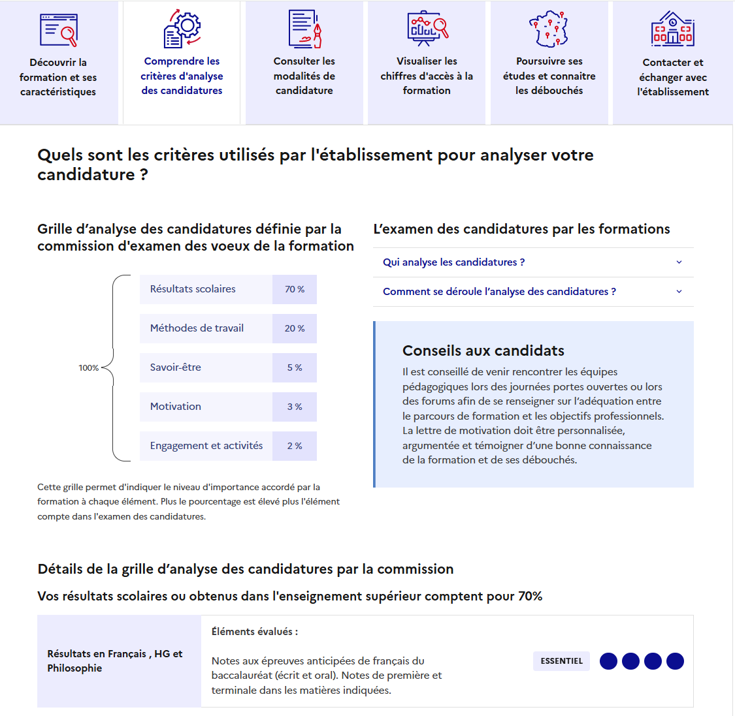
>> une rubrique dédiée aux critères d’analyse des candidatures avec une présentation globale et détaillée
>> la rubrique « Conseils » pour faire passer des messages aux candidats
>> Des rapports d’analyse des candidatures de l’année riches en données pour réfléchir
Assurer la visibilité des critères de candidatures

Slide 13
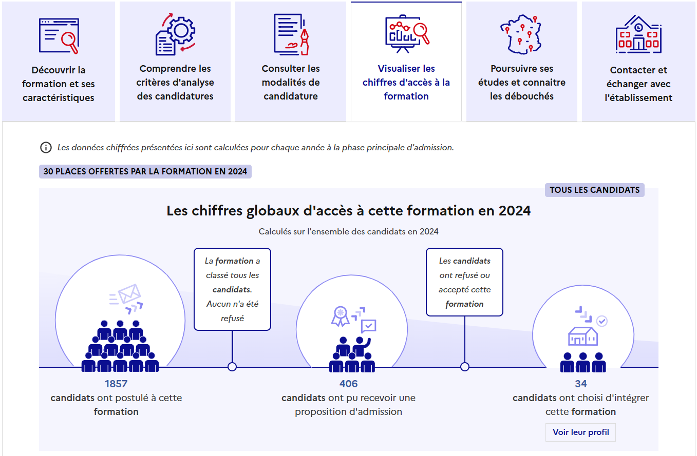
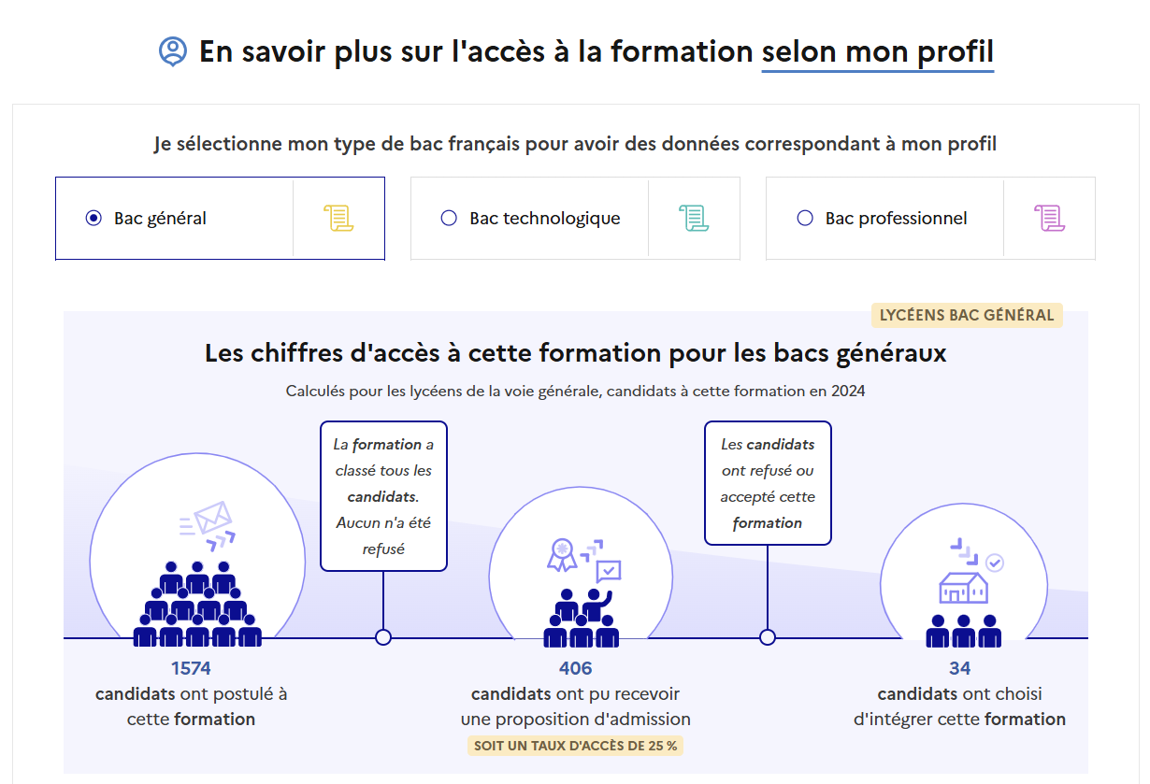
>> des chiffres globaux d’accès à la formation calculés à la fin de la phase principale 2025
>> des chiffres déclinables pour chaque type de baccalauréat français : général, technologique, professionnel
Des données claires, riches, utiles
>> une visibilité du taux d’accès par type de baccalauréat dans chaque formation pour voir si la formation était très demandée ou si elle a accueilli tous les candidats
Pour en savoir plus, consultez notre vidéo dans l’espace Ressources de parcoursup.gouv.fr

Slide 14
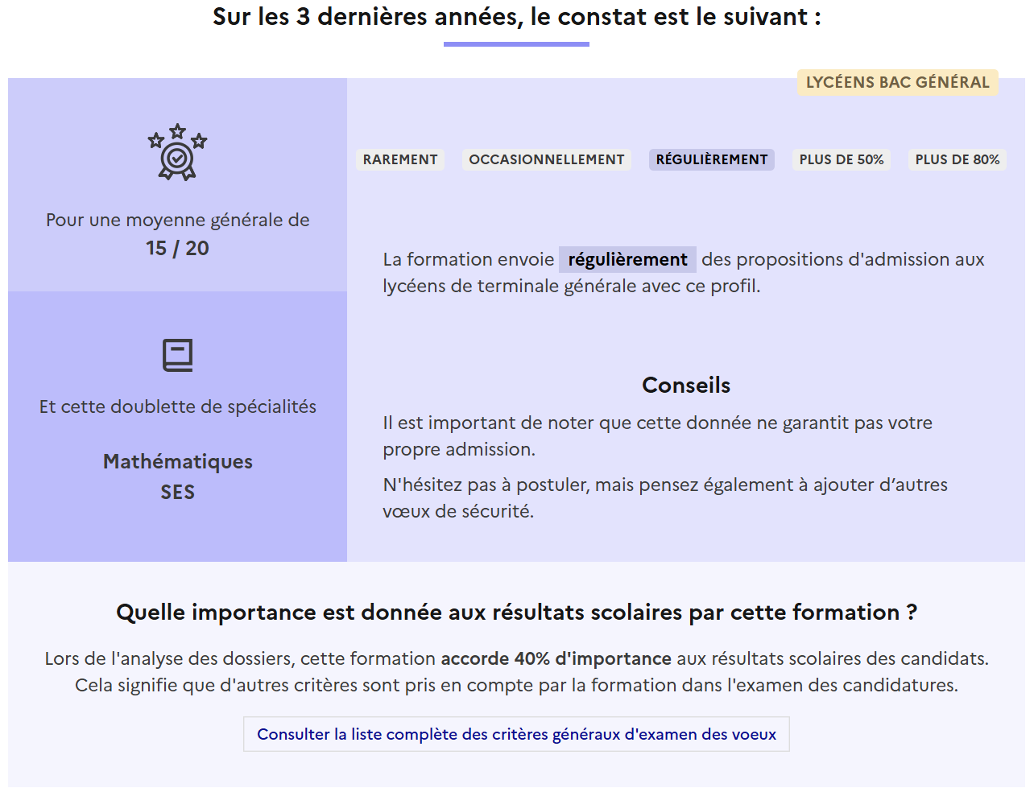
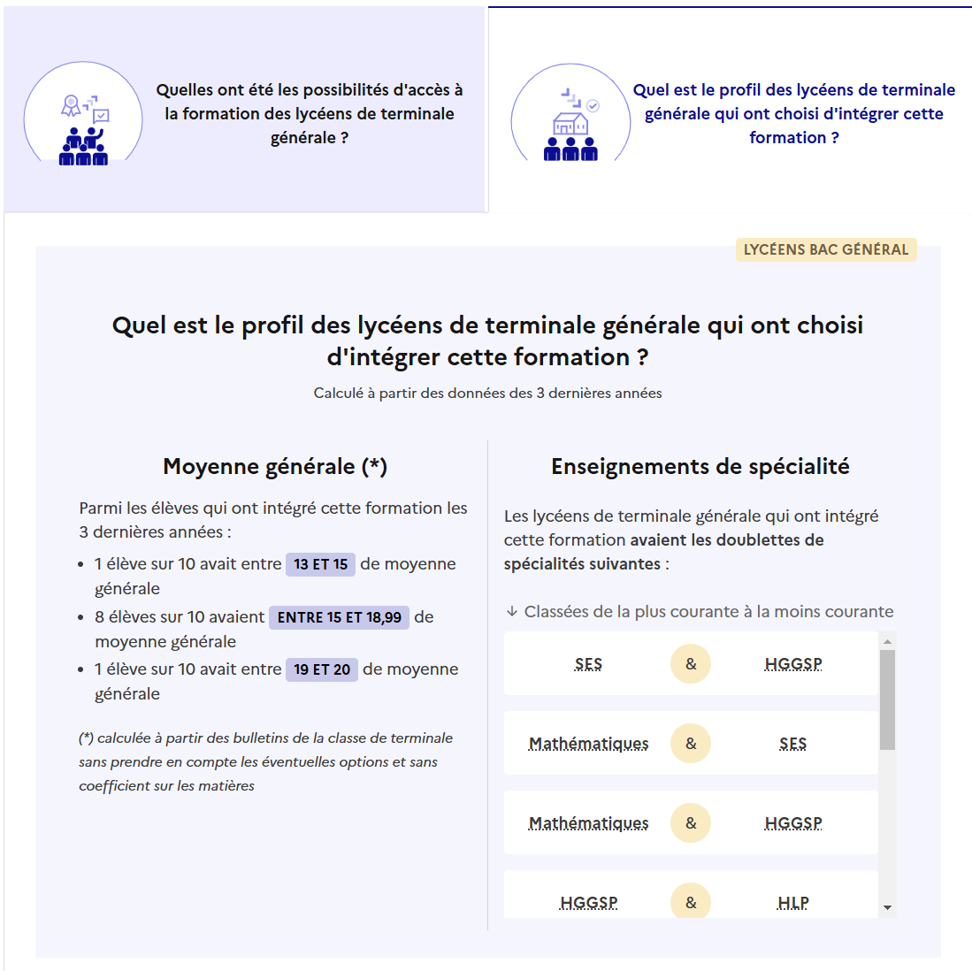
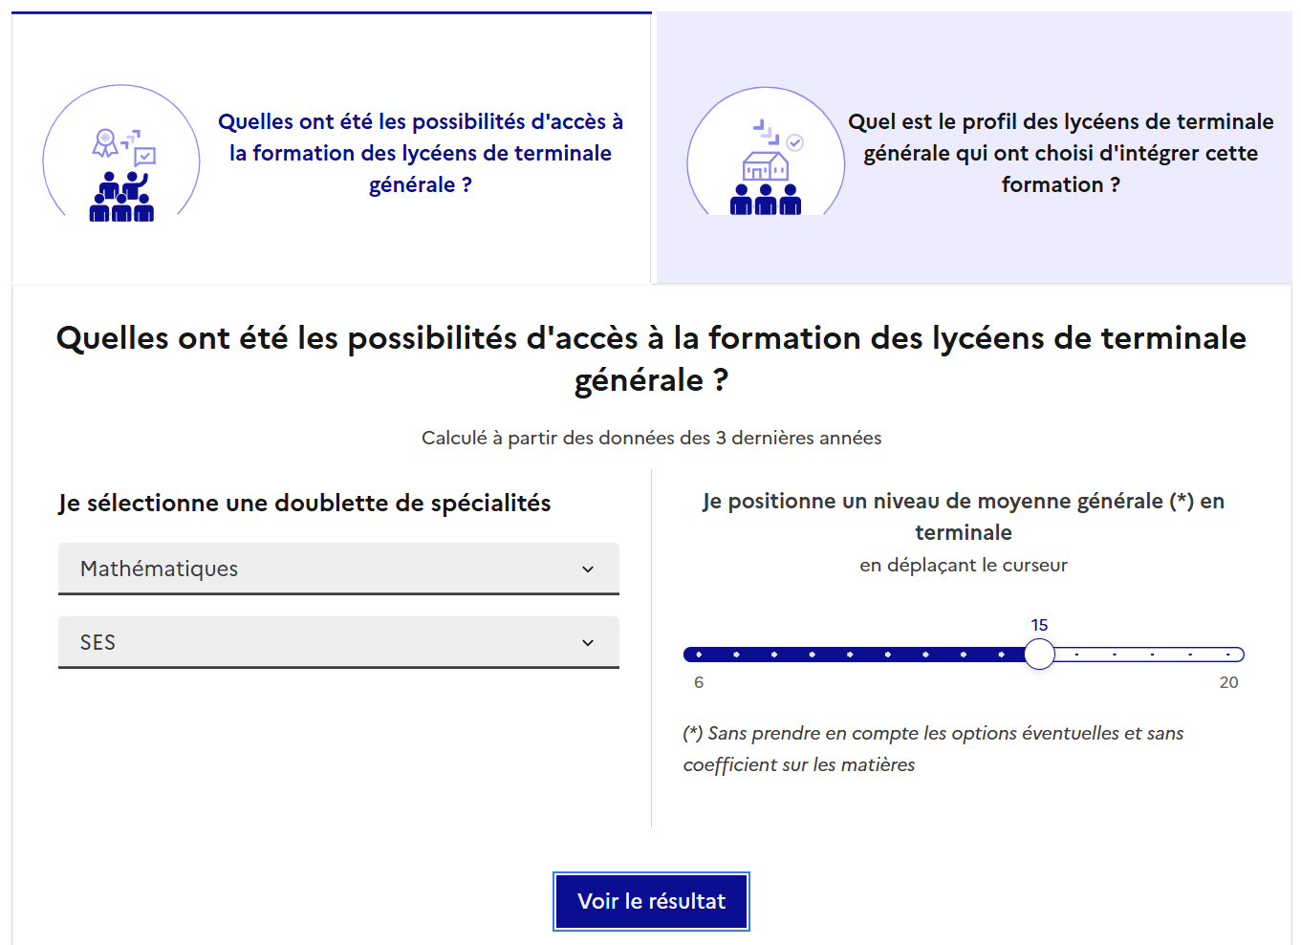
Des conseils personnalisés pour vous aider : consultez les critères spécifiques de la formation diversifiez vos vœux en alternant vœux d’ambition, de raison, de précaution
Des données claires, riches, utiles
Une visibilité sur l’accès dans la formation
pour les lycéens des 3 types de bac au cours des 3 dernières années

Slide 15
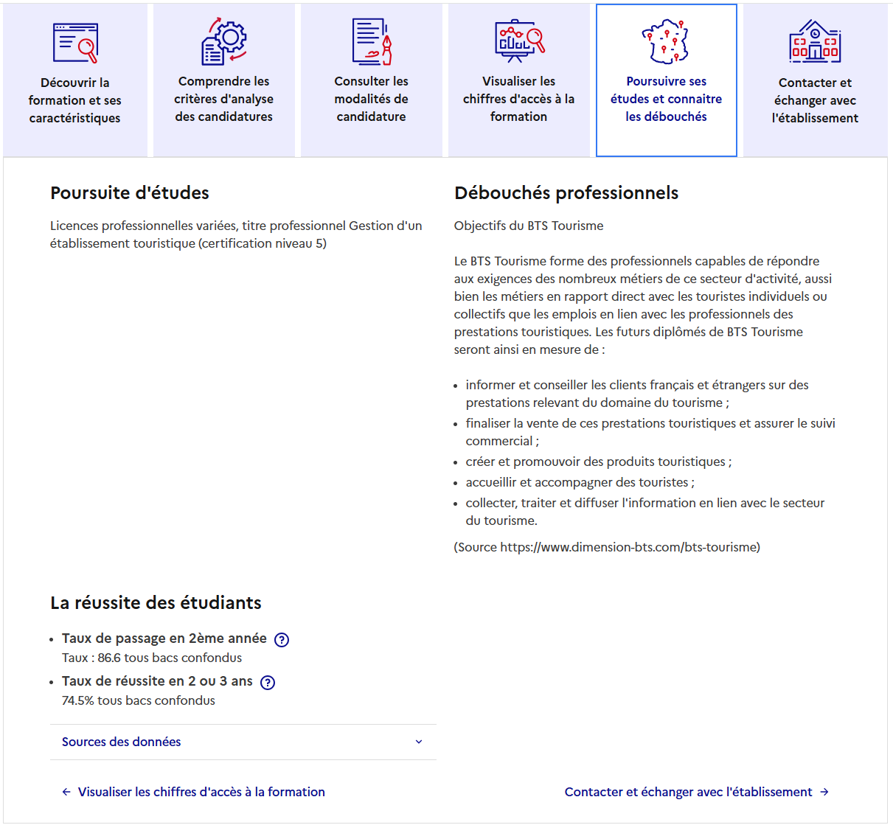
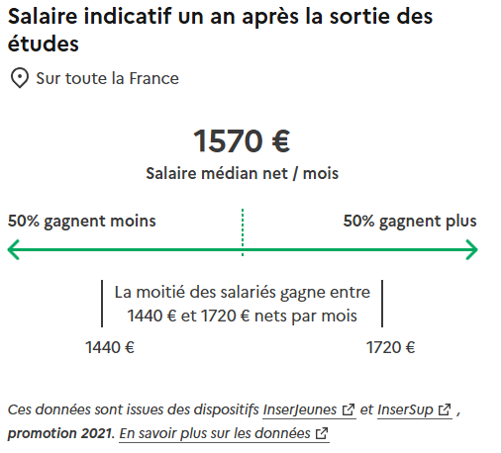
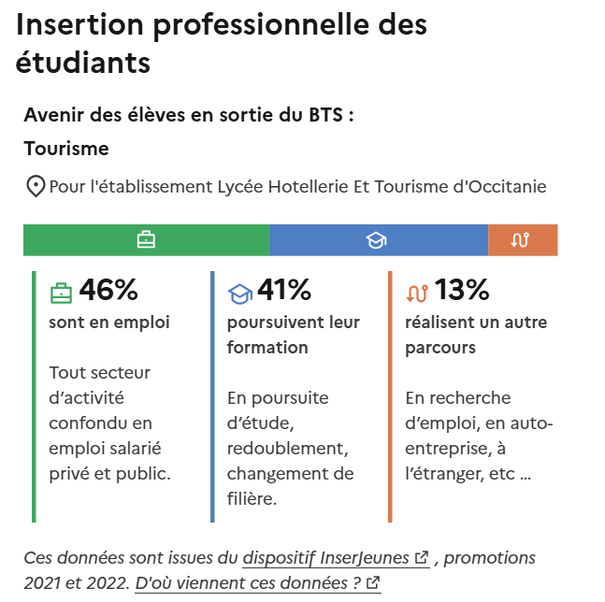
Informer sur l’insertion professionnelle des étudiants
>> Une rubrique dédiée à l’information sur la poursuite d’études et l’insertion professionnelle des étudiants
>> L’information sur la réussite
>> Des statistiques d’insertion et de niveau de salaire 6 mois / 1 an après la sortie des études
- Licences générales
- BTS
- BUT
- Écoles d’ingénieur, de commerce et de management
- Etc.

Slide 16
Quelques règles importantes à retenir
Jusqu’à 10 vœux et 10 vœux supplémentaires pour des formations en apprentissage
Possibilité de faire des sous-vœux pour certaines filières sélectives (Classes prépa, BTS, BUT, écoles de commerce, d'ingénieurs, IFSI, IEP, etc.)
Les vœux sont formulés librement par les candidats (pas de classement par ordre de priorité) : une réponse sera apportée pour chaque vœu formulé à compter du 2 juin 2026
La date de formulation du vœu n’est pas prise en compte pour l’examen du dossier
Chaque formation n’a connaissance que des vœux formulés pour elle : elle ne connait pas les autres vœux formulés par les candidats
Quand un candidat accepte une formation, il a toujours la possibilité de conserver des vœux pour lesquels il est en liste d’attente et qui l’intéressent davantage
Entre le vendredi 5 et le lundi 8 juin 2026 inclus, le candidat devra classer ses vœux en attente par ordre de préférence >> Objectif : accélérer le processus de choix et réduire la taille des listes d’attente

Slide 17
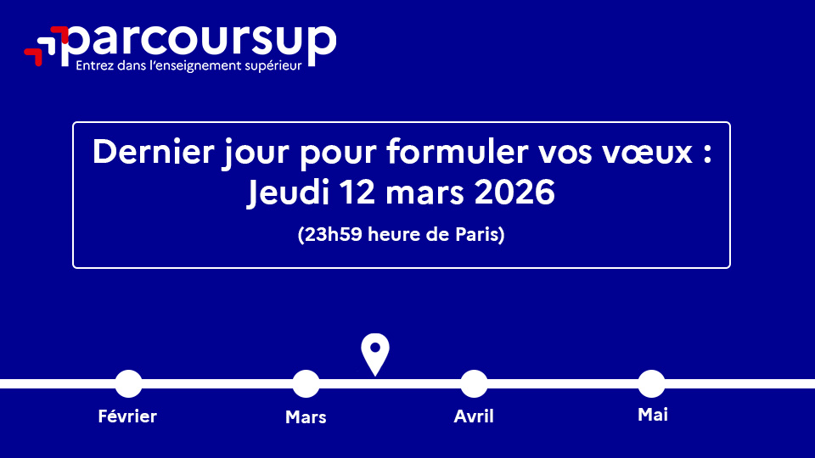

Slide 18
Les éléments transmis aux formations du supérieur
La rubrique Activités et centres d’intérêt une rubrique facultative pour mettre en valeur vos compétences, vos expériences et engagements.
La lettre de motivation quand elle est demandée par la formation.
Les pièces spécifiques ou formulaires demandés par certaines formations sélectives.
La fiche Avenir renseignée par les enseignants et le proviseur de votre lycée.
Les bulletins scolaires et notes du baccalauréat :
  Année de première : bulletins scolaires et notes des épreuves anticipées de français et celles au titre du contrôle continu du baccalauréat (pour les lycéens généraux et technologiques).
  Année de terminale : bulletins scolaires des 1er et 2e trimestres (ou 1er semestre).
Des informations sur votre parcours spécifique
Parcours en sections européennes ou binationales ou bac français international (BFI).
Participation aux cordées de la réussite.
Certification des compétences numériques (Pix).

Slide 19


Slide 20


Mardi 2 juin 2026 > samedi 11 juillet 2026
Je reçois les réponses des formations et je décide
Les dates clés de la phase d’admission 2026
Mardi 2 juin – début de la phase principale :
c’est le moment de faire vos choix
Consultez dans votre dossier, au fur et à mesure, les propositions d’admission (Oui ou Oui-si) des formations que vous avez demandées.
Faites votre choix : vous devez répondre dans les délais à chaque proposition d’admission reçue.
Mardi 7 juillet - Résultats du Bac 2025
Après les résultats du bac, je peux aller
m’inscrire dans l’établissement que j’ai choisi
À partir du mercredi 1er juillet
Début de l’Accompagnement personnalisé des candidats qui n’ont pas reçu de proposition d’admission par les commissions d’accès à l’enseignement supérieur (CAES)
Entre le vendredi 5 juin et le lundi 8 juin inclus
Classez vos vœux en attente par ordre de préférence
Samedi 11 juillet - fin de la phase principale
La phase complémentaire se poursuit jusqu’au 10 sept.
L’accompagnement en CAES se poursuit pour ceux qui ont sollicité cet accompagnement
Mercredi 11 juin – début de la phase complémentaire
Vous pouvez formuler jusqu’à 10 nouveaux vœux pour des formations qui ont encore des places disponibles

Slide 21
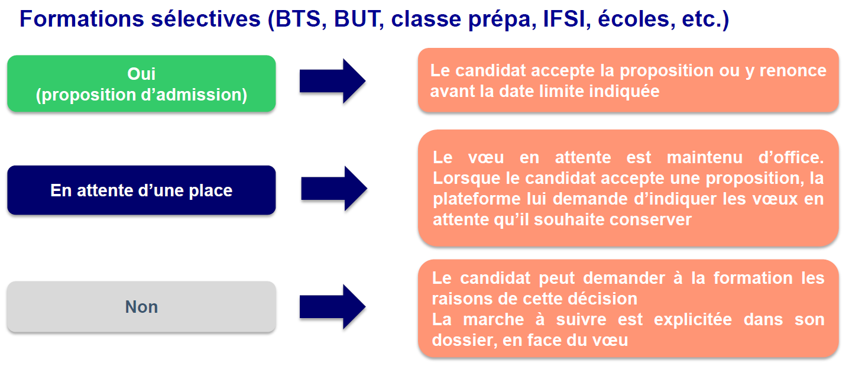
Quelles réponses de la part des formations?

Slide 22
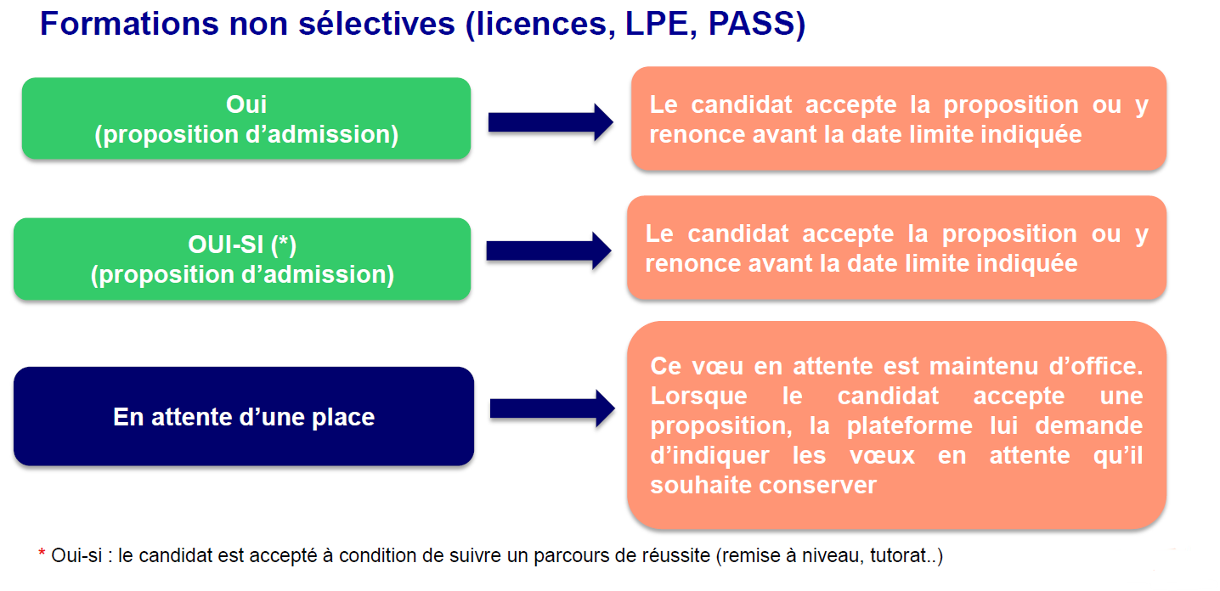
Quelles réponses de la part des formations?

Slide 23
5 conseils pour aborder sereinement Parcoursup
Prenez connaissance du calendrier 2026, des modalités de fonctionnement de la plateforme et des vidéos tutos pour vous familiariser avec la procédure ; utilisez les outils Parcoursup pour échanger, vous exercer (Quiz ; Règles d’or ; FAQ ; Simulateur d’admission ; Site d’entrainement de la phase d’admission).
Anticipez, n’attendez pas la dernière minute
Anticipez au lycée pour construire votre projet d’orientation progressivement (avec MonProjetSup sur la plateforme Avenir-s ; la possibilité d’ouvrir un compte Parcoursup dès la 2nde), et explorez la carte des formations, comparez les formations entre elles, etc.
Posez-vous les questions utiles sur l’établissement qui vous intéresse.
Faites des vœux pour des formations qui vous intéressent, ne vous autocensurez pas, pensez à diversifier vos vœux et évitez de ne formuler qu’un seul vœu
Ne restez pas seuls avec vos questions : échangez au lycée et profitez des rencontres avec les enseignants et étudiants du supérieur : Lives Parcoursup, journées portes ouvertes, étudiants ambassadeurs.
Préparez vous à choisir : la phase d’admission va vite, vous devrez répondre aux propositions … alors préparez-vous à faire un choix.
Mais rassurez-vous, Parcoursup n’est qu’une première étape… vous avez le droit de vous réorienter !

Slide 24
Des services pour vous aider et répondre à vos questions
Le numéro vert 0 800 400 070
(en complément du numéro vert accessible depuis l’Outre-mer et l’étranger, des numéros spécifiques pour l’Outre-mer indiqués sur le site parcoursup.gouv.fr)
La messagerie contact depuis le dossier Parcoursup
Les réseaux sociaux (Instagram, X, Facebook, TikTok, Linkedin, Youtube) pour suivre l’actualité de Parcoursup et recevoir des conseils
Le canal d’actualité Parcoursup info sur Whatsapp pour être informés des dates clés, des informations pratiques et des outils essentiels pour réussir son orientation post bac.
Pensez à activer les notifications pour recevoir toutes les informations.
Des tutos vidéos, des quiz et une FAQ très riche (avec un moteur de recherche intégré)
Un site d’entrainement pour vous préparer à la phase d’admission

Slide 25
Pensez aussi à préparer votre future vie d’étudiant(e)
Bourse sur critères sociaux : vous pouvez faire une demande de bourse et/ou de logement en créant votre dossier social étudiant (DSE) via le portail messervices.etudiant.gouv.fr .
Vous pouvez calculer vos droits à la bourse via lescrous.fr/nos-services/simulateur-de-bourse
Aide à la mobilité : Parcoursup propose une aide à la mobilité de 500 € pour les lycéens boursiers qui étudieront dans un établissement situé en dehors de leur académie de résidence.
Logement en résidence universitaire : pour vous aider dans votre recherche, consultez le site trouverunlogement.lescrous.fr . Pour toute question, une FAQ est proposée sur etudiant.gouv.fr
Santé : pour rappel, vous êtes automatiquement affilié au régime général de la sécurité sociale.
Vous pouvez évaluer votre droit à la Complémentaire santé solidaire et à d’autres prestations sociales depuis le site mesdroitssociaux.gouv.fr

Slide 26


